Slide 1
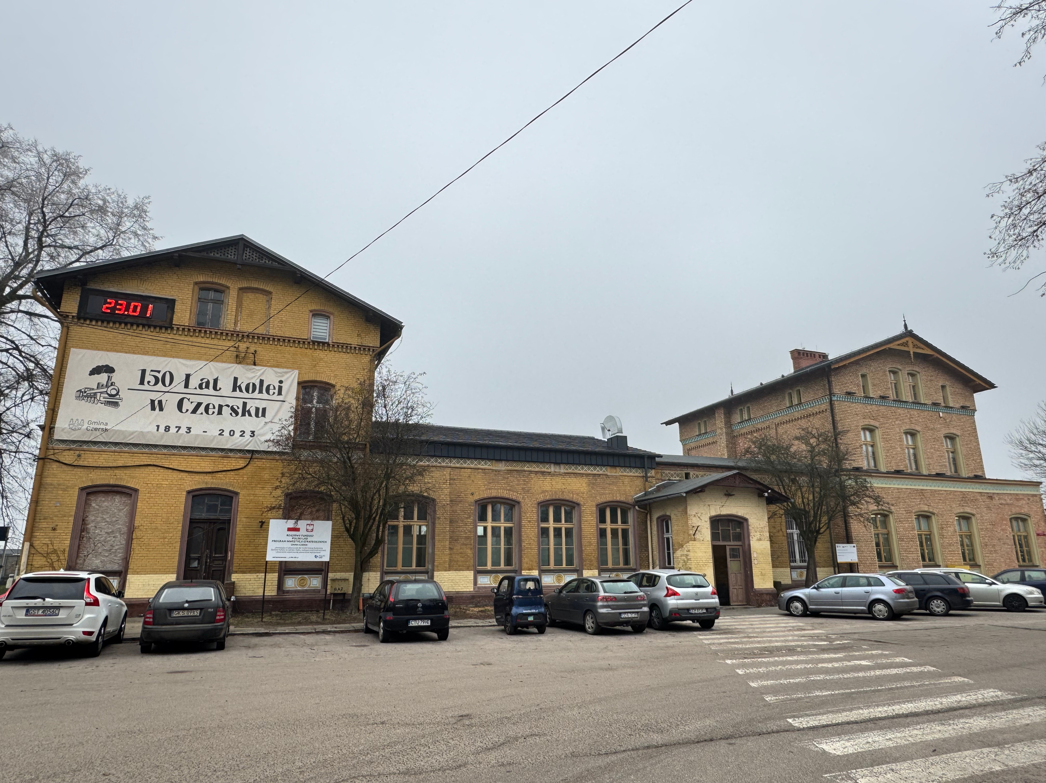
GMINA CZERSK
REWITALIZACJA
CENTRUM CZERSKA

Slide 2
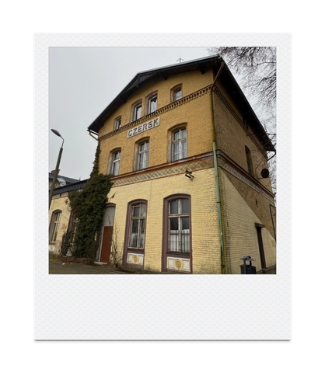
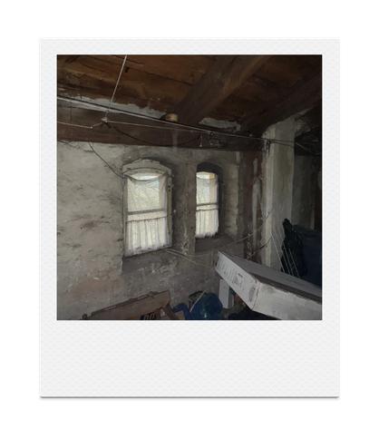
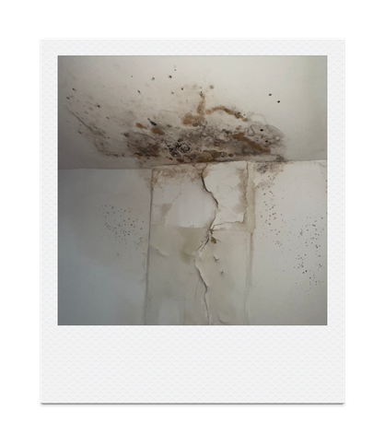
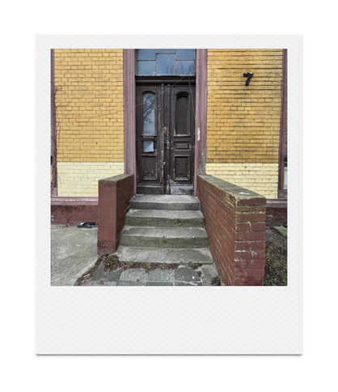
REWITALIZACJA CENTRUM CZERSKA – ETAP II
7.1. Rewitalizacja zdegradowanych obszarów miejskich
Efektem projektu będzie uruchomienie nowych miejsc przeznaczonych do aktywizacji mieszkańców obszaru rewitalizacji na najwyższym piętrze Dworca PKP
Kwota dofinansowania: 340 980,78 EUR
Lata realizacji: 2027-2029
Gmina Czersk

Slide 3
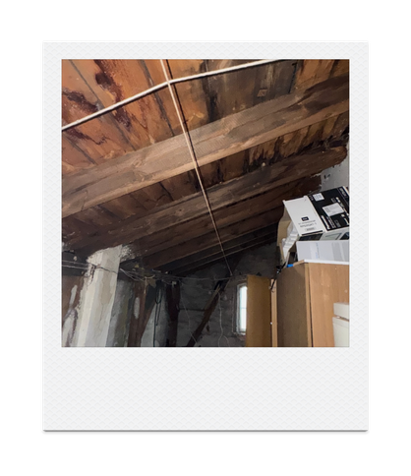
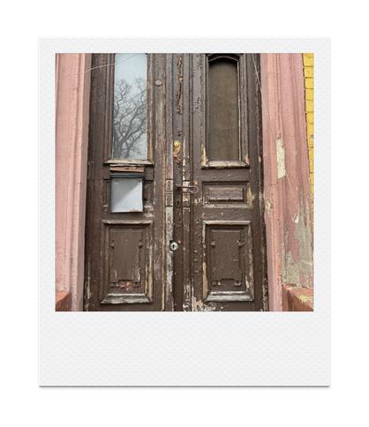
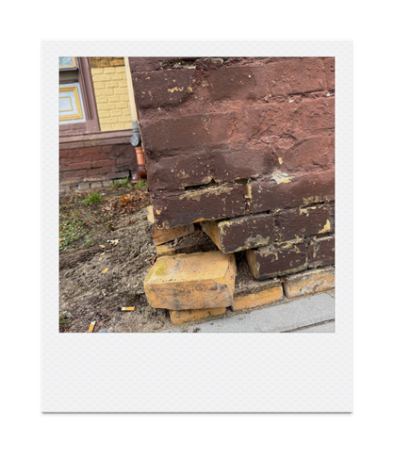
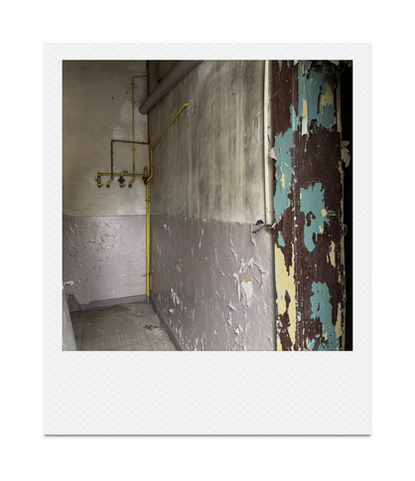
REWITALIZACJA CENTRUM CZERSKA - WYPOSAŻENIE pomieszczeń do realizacji usług społecznych
Działanie 6.5 Infrastruktura społeczna – programy rewitalizacji
Efektem projektu będzie zakup wyposażenia do nowego miejsca świadczenia usług społecznych na najwyższym piętrze Dworca PKP
Kwota dofinansowania: 78 179,46 EUR
Lata realizacji: 2027-2029
Gmina Czersk

Slide 4
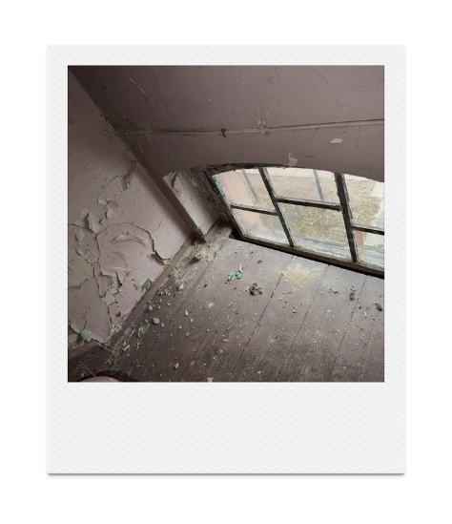
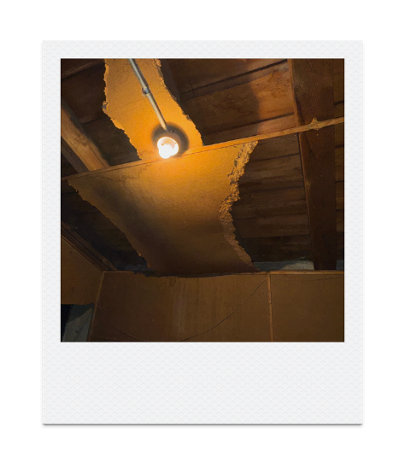
REWITALIZACJA CENTRUM CZERSKA – STWORZENIE KLUBU MŁodzieżowego „Lokomotywa”
Działanie 5.19. Usługi społeczne i zdrowotne – programy rewitalizacji
Projekt zakłada utworzenie i uruchomienie w wyremontowanej przestrzeni Dworca PKP Klubu Młodzieżowego „Lokomotywa” prowadzonego w formie placówki Wsparcia Dziennego – praca podwórkowa realizowana przez wychowawcę.
Kwota dofinansowania: EFS+: 113 922,15 EUR, BP: 13 402,61 EUR
Lata realizacji: 2028-2029
Gmina Czersk

Slide 5
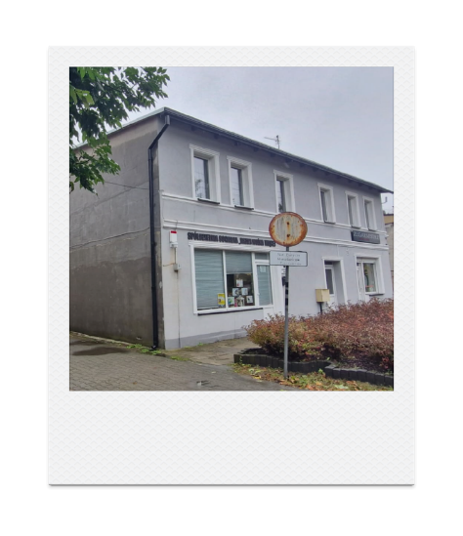
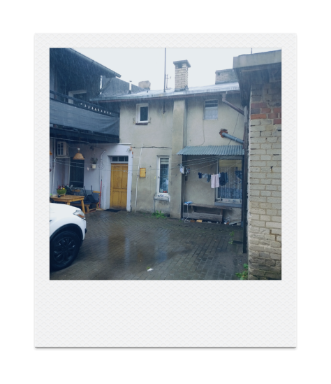
REWITALIZACJA CENTRUM CZERSKA – TERMOMODERNIZACJA budynku mieszkalnego przy ul. Dworcowej 15
Działanie 2.4. Efektywność energetyczna – programy rewitalizacji
Efektem projektu będzie wzrost efektywności energetycznej budynku (osiągnięcie min. 30% oszczędności energii pierwotnej) i poprawa warunków mieszkaniowych mieszkańców terenu rewitalizacji.
Kwota dofinansowania: 76 760,08 EUR
Lata realizacji: 2027-2029
Gmina Czersk

